Slide 1

БИОЛОГИЯ
11 КЛАСС
ТЕМА
Филогенез растений. Филогенез вегетативных
органов растений

Slide 2
План урока
рассмотреть основные направления эволюции растений, выявить их роль и закономерности.

Slide 3
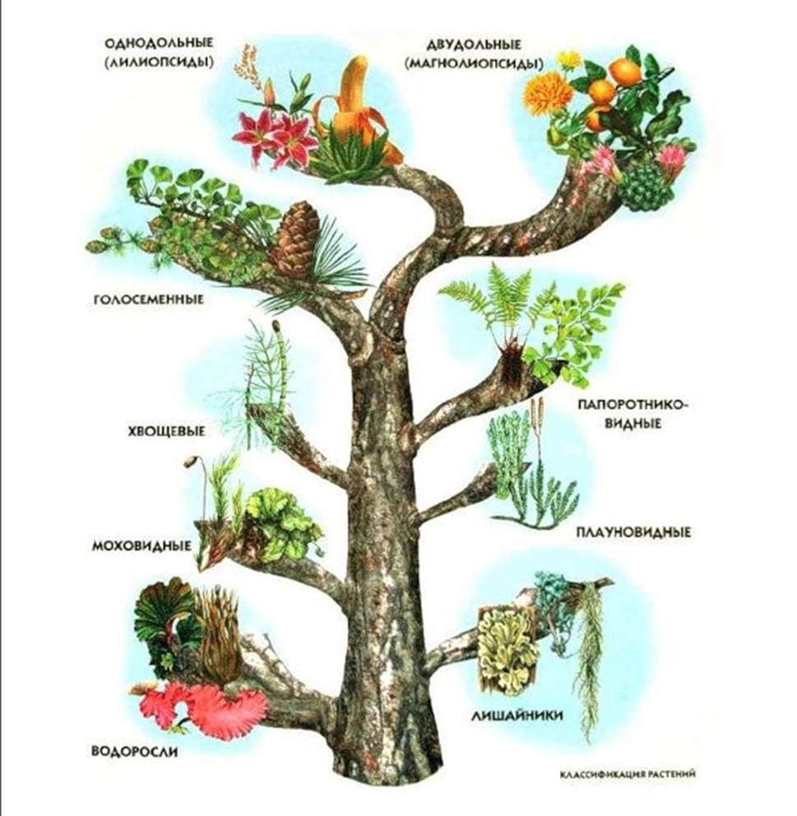
Мир современных растений многообразен.
Но в прошлом растительный мир Земли был совсем иным.

Slide 4
Эволюция – процесс исторического развития живой природы на основе изменчивости, наследственности и естественного отбора.
Биологический прогресс
Биологический регресс
Биологический прогресс (от лат. progressus - движение вперёд) – достижение данной группой организмов успеха в борьбе за существование, каким бы путём этот успех ни был достигнут (с упрощением или усложнением организации).
Биологический регресс (от лат. regressus - движение назад) – эволюционный упадок данной группы организмов, которая не смогла приспособиться к изменениям условий внешней среды или не выдержала конкуренции с другими группами.

Slide 5
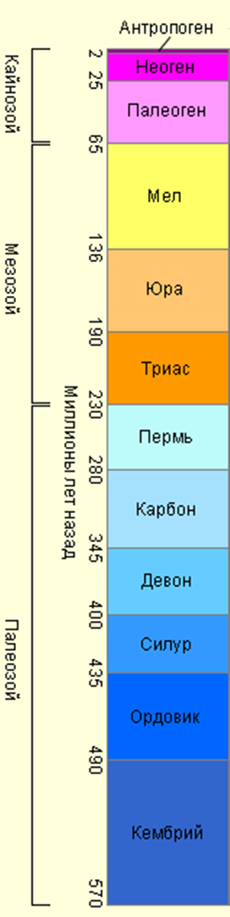
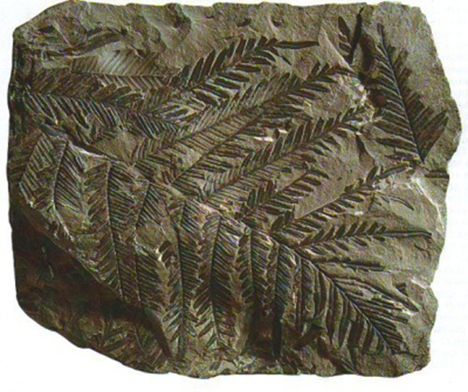
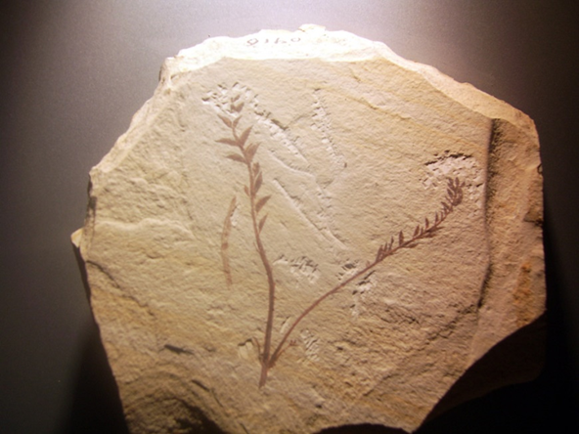
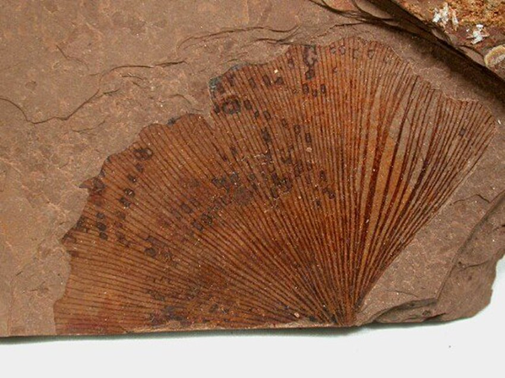
палеонтология
Картину исторического развития жизни от её начала до наших дней помогает нам проследить палеонтология — наука о вымерших организмах, о смене их во времени и в пространстве.

Slide 6
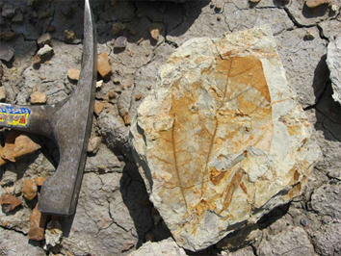
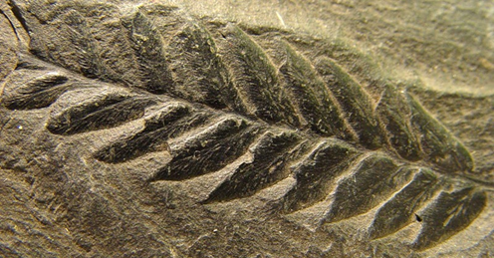
Палеоботаника
Палеоботаника — изучает ископаемые остатки древних растений, сохранившиеся в пластах геологических отложений
Доказано, что на протяжении веков видовой состав растительных сообществ менялся. Многие виды растений вымирали, другие приходили им на смену.

Slide 7
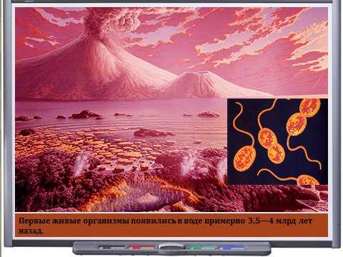
Первые живые организмы появились в воде примерно 3,5—4 млрд лет назад.

Slide 8
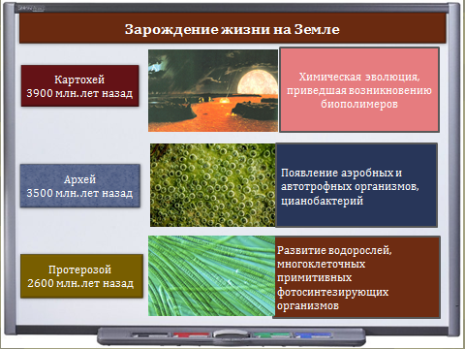
Зарождение жизни на Земле
Химическая эволюция, приведшая возникновению биополимеров
Картохей
3900 млн. лет назад
Появление аэробных и автотрофных организмов, цианобактерий
Архей
3500 млн. лет назад
Развитие водорослей, многоклеточных примитивных фотосинтезирующих организмов
Протерозой
2600 млн. лет назад

Slide 9
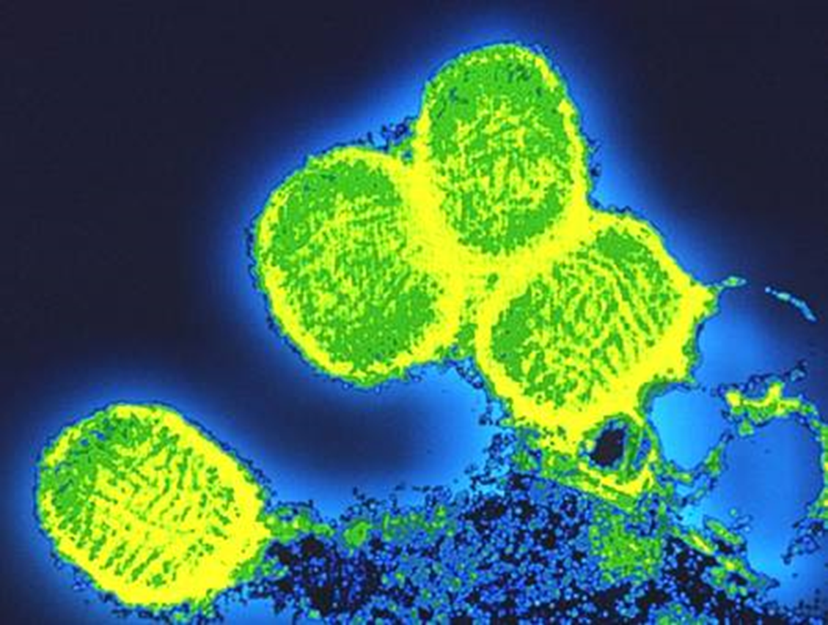
Простейшие одноклеточные организмы по строению были схожи с бактериями.Они еще не имели обособленного ядра,но обладали системой обмена веществ и способностью в размножению
Простейшие одноклеточные организмы по строению быПерли схожи с бактериями. Они ещё не имели обособленного ядра, но обладали системой обмена веществ и способностью к размножению.

Slide 10
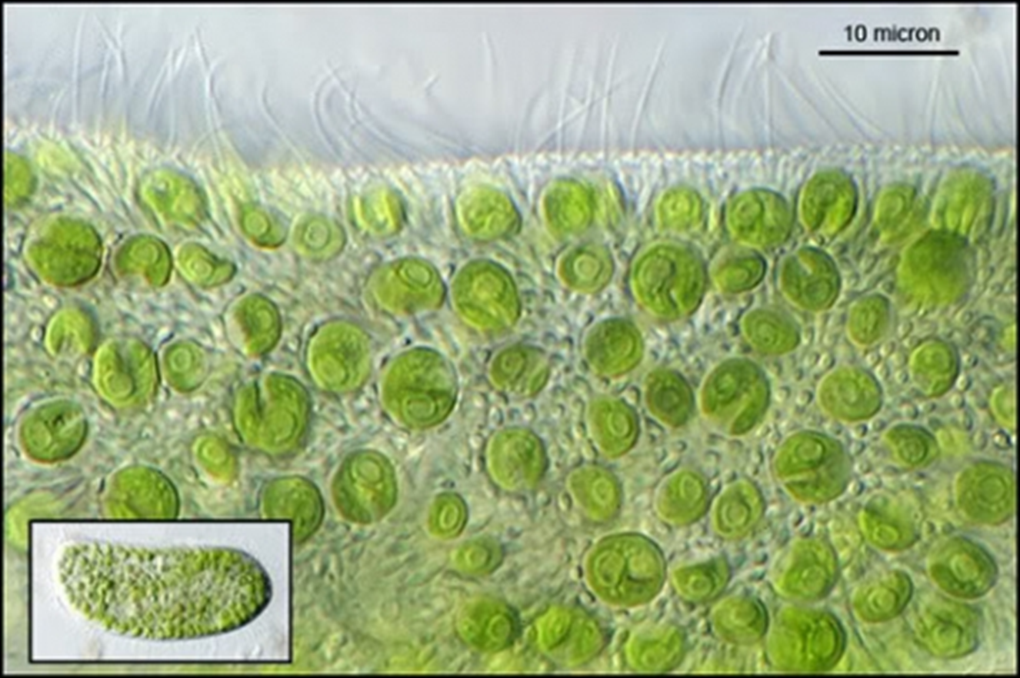
Первые растения были одноклеточные водоросли, появились ещё в Архейскую эру (ок.3500 млн. лет назад)

Slide 11
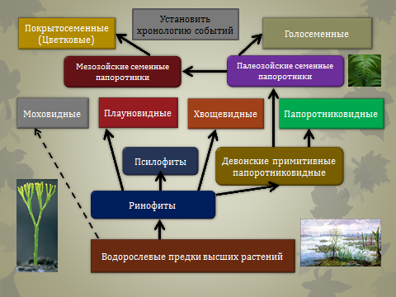
Развитие растений

Slide 12
Жизнь в воде. Первые растения-водоросли
Водоросли — группа организмов различного происхождения, объединённых следующими признаками: наличие хлорофилла и фотоавтотрофного питания; у многоклеточных — отсутствие чёткой дифференцировки тела (называемого слоевищем, или талломом) на органы; отсутствие ярко выраженной проводящей системы; обитание в водной среде или во влажных условиях (в почве, сырых местах и т. п.). Они сами по себе не имеют органов, тканей и лишены покровной оболочки.

Slide 13
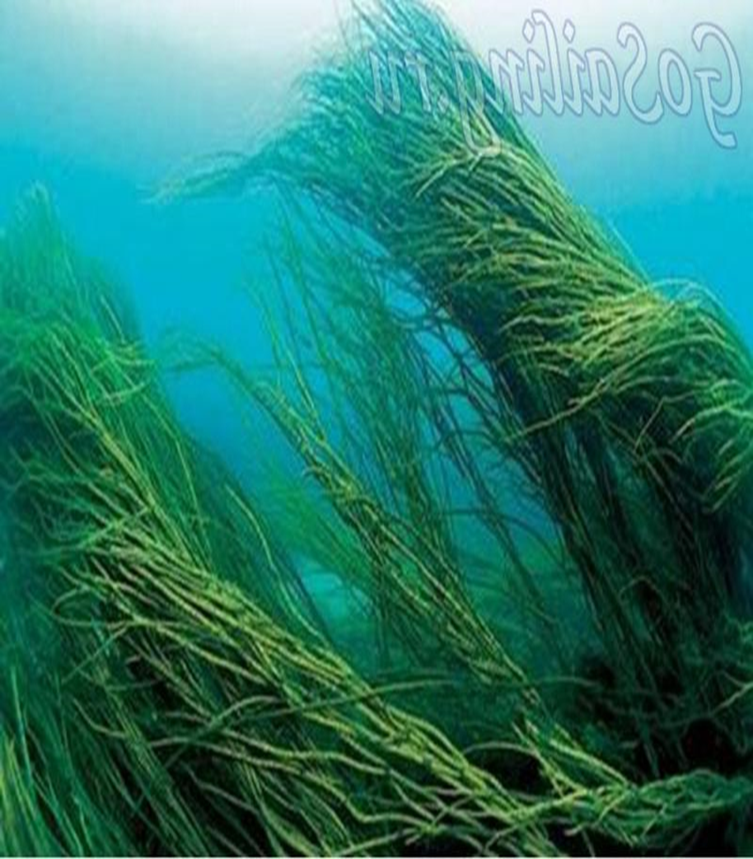
ВОДОРОСЛИ
Жизнь водорослей в воде объясняется тем, что их тело-слоевище высыхает на воздухе, гаметы (мужские) передвигаются только при наличии воды, корни представлены ризоидами и появлением пигментов (для фотосинтеза). Преимущественно в хроматофорах- хлорофилл. Зелёные водоросли, обитающие в верхних слоях воды.

Slide 14
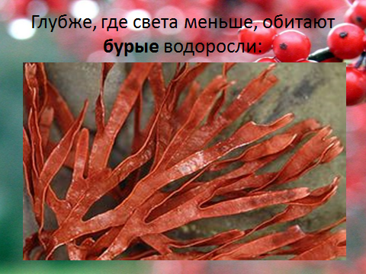
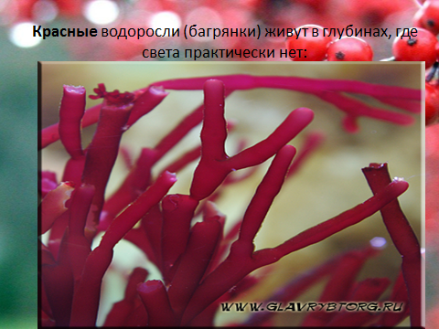

Slide 15
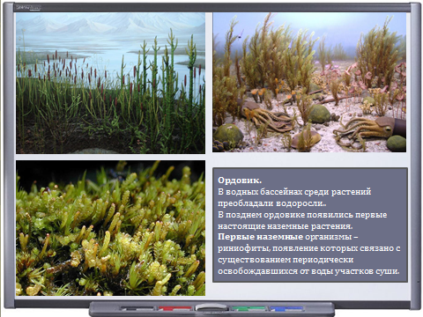
РАЗВИТИЕ РАСТЕНИЙ
Ордовик.
В водных бассейнах среди растений преобладали водоросли..
В позднем ордовике появились первые настоящие наземные растения.
Первые наземные организмы – риниофиты, появление которых связано с существованием периодически освобождавшихся от воды участков суши.

Slide 16
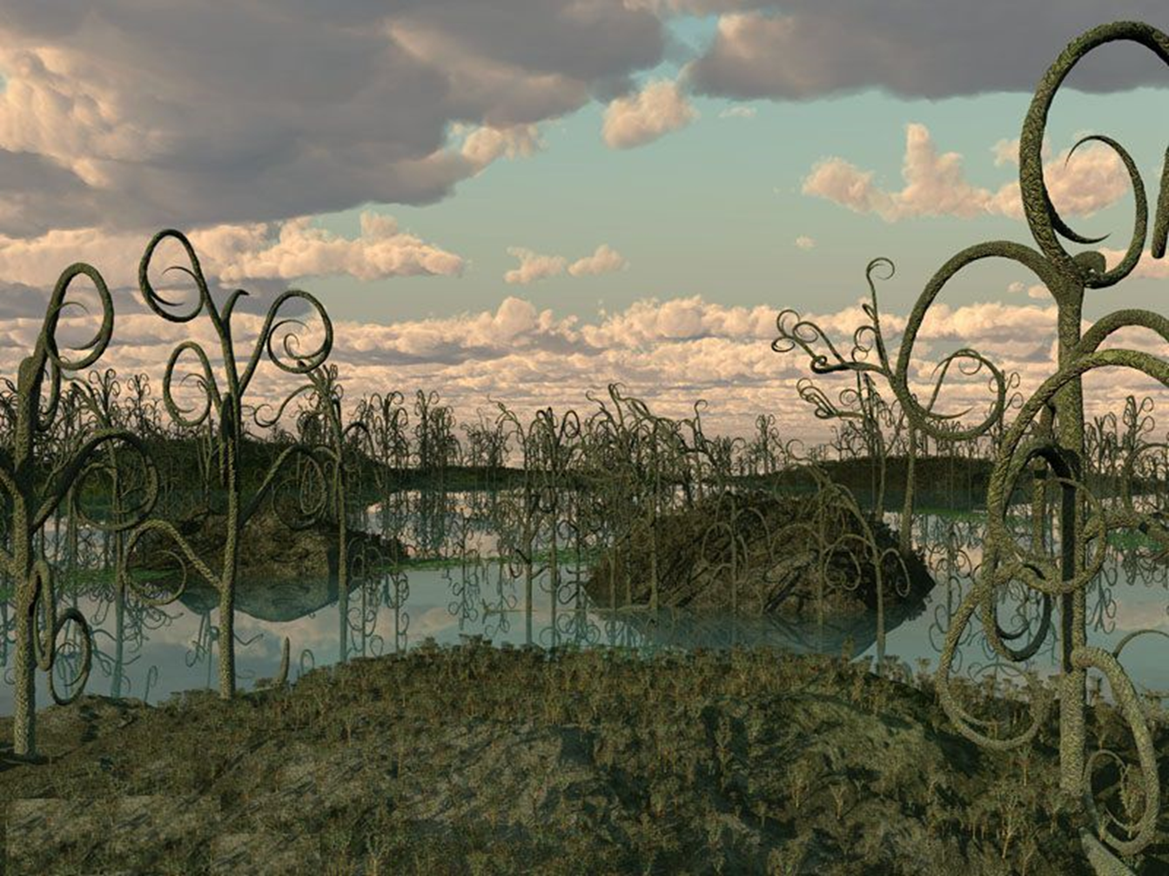
ПЕРВЫЕ НАЗЕМНЫЕ ОРГАНИЗМЫ
Первые наземные организмы – риниофиты, появление которых связано с существованием периодически освобождавшихся от воды участков суши. Через 100 млн лет риниофиты вымерли, но к этому времени уже появились мхи, плауны, хвощи и папоротники. Они уже имели побеги с зелеными листьями и корни. Стебель выполнял роль органа, проводившего питательные вещества.

Slide 17
Выход на сушу. Первые споровые растения.
Сухопутные растения произошли от зеленых водорослей. Этому сопутствовал хлорофилл в клетках.
Это стало крупным ароморфозом в жизни на Земле.
Причины:
Почвообразование.
Накопление молекулярного кислорода.
Формирование озонового экрана.
Дифференцировка клеток и появление тканей.

Slide 18
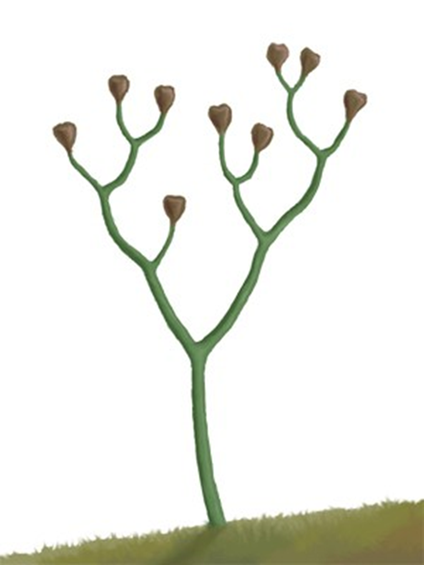
РИНИОФИТЫ
Тело представляет собой дихотомически ветвящиеся оси
На конечных веточках (теломах) располагались верхушечные спорангии.
Основание побега – ризомоиды, от которых отходили волосковидные ризоиды.

Slide 19
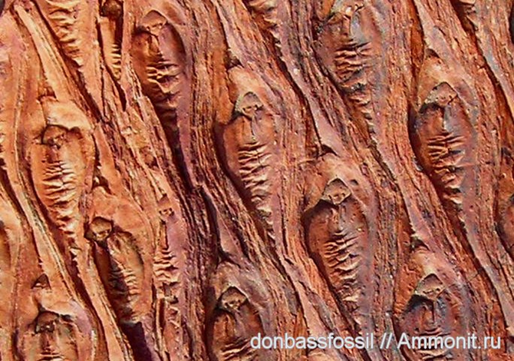
Плаунообразные - лепидодендрон
Появление проводящих тканей (пучков) и древесины.
Верхняя часть ствола богато ветвилась, на ней росло множество листьев, присоединявшихся к поверхности лепидодендрона напрямую, без черешков.
Листья растения, треугольные в сечении и длиной до 1 м, постепенно опадали, оставляя на стволе и ветвях свои основания, или «подушечки».

Slide 20
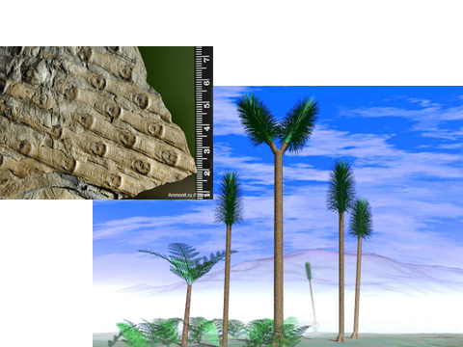
Сигиллярия – древовидный плаун

Slide 21
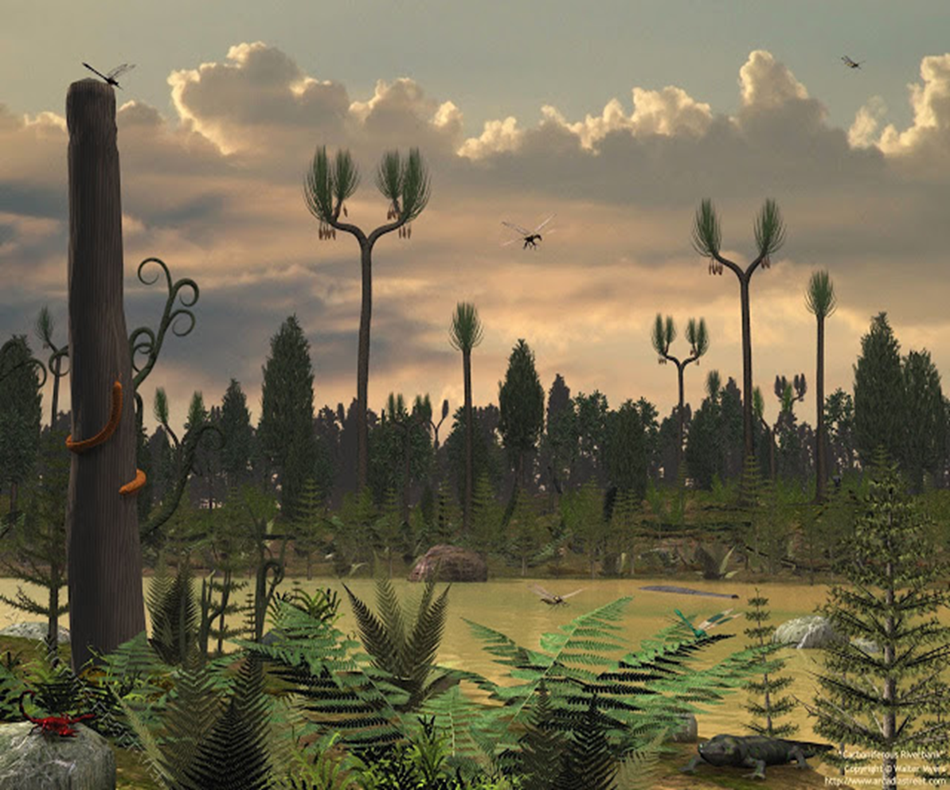
Линейная, древовидная, неправильная форма побегов во много раз увеличила площадь поглощения солнечных лучей и углекислого газа, необходимых для фотосинтеза. Появились ризоиды и корни для удерживания растения в почве и всасывания из нее воды и минеральных солей. Преобладающее поколение- спорофит. Гаметофит редуцировался до пластинки- заростка. Из древовидных папоротникообразных растений сформировались первые леса.

Slide 22
Предковая форма дала:
1-риниофиты. Промежуточная форма между водорослями и наземными растениями. Т.к. у них есть покровная, проводящая, транспортная ткани. Преобладающее поколение- спорофит. Органы со специальными функциями. Тонкие выросты, напоминавшие корневые волоски.
2-мхи. Преобладающее поколение-гаметофит. У мхов нет проводящих тканей. Обладают гигроскопичностью-способностью пассивно всасывать воду. Особые листья- филлоиды, в которых накапливается вода. Спорофит, в отличие от гаметофита, засухоустойчив и способен выдерживать дефицит влаги в условиях наземно- воздушной среды. Это позволило мхам в процессе эволюции приспособиться к жизни на суше, но и произрастают они только во влажных местах, а также занять тупиковую позицию в развитии растительного мира.

Slide 23
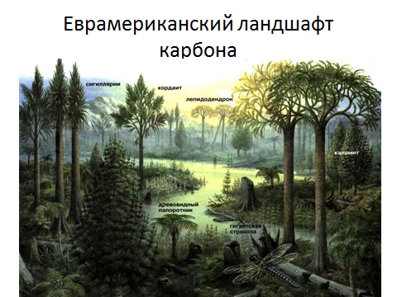
Появление голосеменных.
В изменившихся климатических условиях у голосеменных растений было преимущество перед споровыми: у них появился новый способ размножения, не зависящий от наличия воды во внешней среде, – размножение семенами.

Slide 24
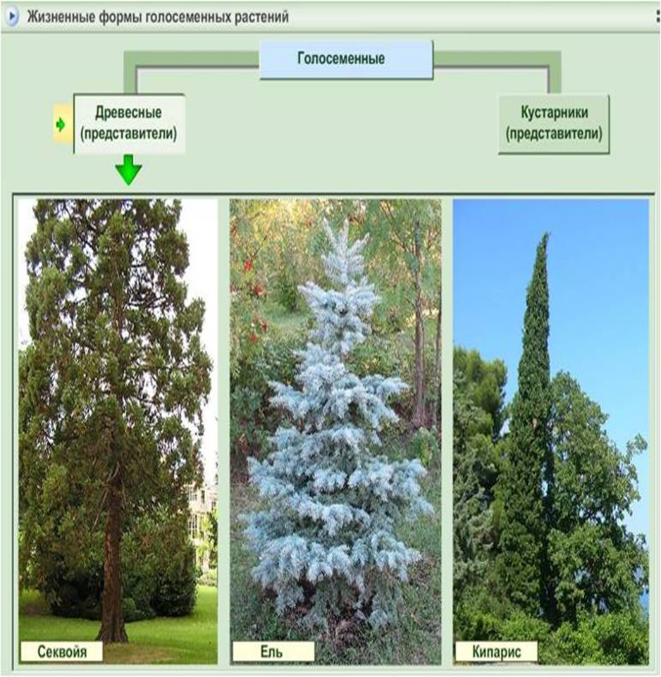
Появление голосеменных.
Голосеменны́е расте́ния— древняя группа семенных растений, появившаяся в верхнем девоне, около 370 млн лет назад.
Выражение «голосеменные», впервые использованное русским ботаником А. Н. Бекетовым. Он указал на главную отличительную черту этих растений, a именно на то, что семяпочки, а затем и развивающиеся из них семена не имеют, в отличие от покрытосеменных, замкнутого вместилища. Завязь обычно имеет вид простой чешуи, на которой сидит одна или несколько семяпочек; иногда же и эта чешуя не развивается.

Slide 25
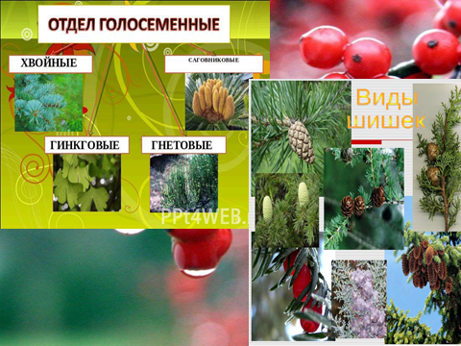

Slide 26
Цветко́вые расте́ния, или Покры́тосеменны́е
— отдел высших растений, отличительной особенностью которых является наличие цветка в качестве органа полового размножения и замкнутого вместилища у семяпочки (а затем и у происшедшего из неё семени, откуда и появилось название покрытосеменные). Ещё одна существенная особенность цветковых растений — двойное оплодотворение.

Slide 27
Покрытосеменные(цветковые).
Ароморфозы:
1- появление и развитие цветка- генеративного побега, образующего мега- и микроспоры. Цветок становился приспособленным к опылению и оплодотворению, увеличивающего к возможности перекрёстного опыления и комбинативной изменчивости.
2- формирование плода- органа ,обеспечивающего защиту семян и их распространение.
У покрытосеменных стали развиваться пути идиоадаптации: их цветки оказались приспособлены к разным способам опыления, плоды и семена- к распространению. Появились листопадные растения, кроме произрастающих в тропических областях, что связанно с сезонным изменением климата.

Slide 28
Закрепление знаний
Период | Начало млн. лет назад | Эволюционные события
Кембрий | 570 | Жизнь сосредоточена в морях. Эволюция водорослей; развитие многоклеточных форм
Ордовик | 500 | Обилие морских водорослей. Появление первых наземных растений ринофитов
Силур | 435 | Возникновение современных групп водорослей и грибов, появление первых наземных растений
Девон | 410 | Расцвет ринофитов и их вымирание к концу периода. Появление сосудистых растений.
Карбон | 345 | Расцвет плауновидных, хвощевидных, папоротниковидных, семенных папоротников; появление хвощевидных.
Пермь | 285 | Распространение первых групп голосеменных

Slide 29
Закрепление знаний
Эра | Период | Начало млн. лет назад | Эволюционные события
Мезозойская | Триас | 240 | Вымирание семенных папоротников. Развитие голосеменных растений.
 | Юра | 195 | Появление диатомовых водорослей. Господство папоротников и голосеменных растений
 | Мел | 136 | Начало периода – господство голосеменных. Вторая половина – появление покрытосеменных
Кайнозойская | Палеоген | 66 | Расцвет диатомовых водорослей и основных групп покрытосеменных
 | Неоген | 2.5 | Преобладание покрытосеменных и хвойных, отсутствие лесов, увеличение площади степей
 | Четвертичный | 2.4 | Вымирание многих видов растений, упадок древесных форм, расцвет травянистых; растительный мир приобретает современный облик

Slide 30
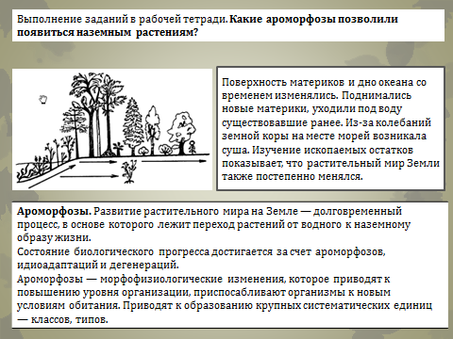
Закрепление знаний

Slide 31
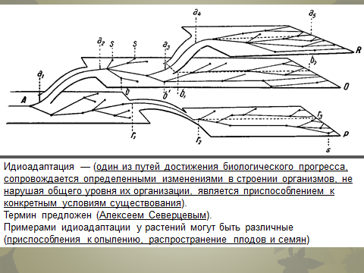
Закрепление знаний

Slide 32
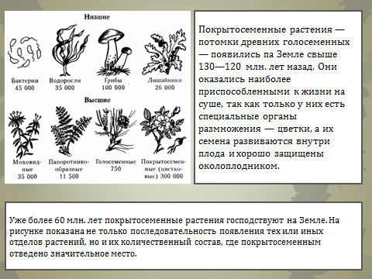
Закрепление знаний

Slide 33
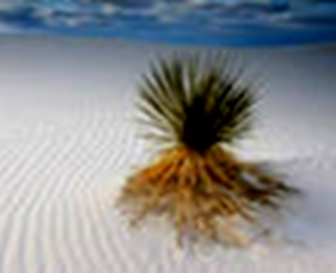
Закрепление знаний
Прочитать параграф 36
А также выполните задание для самостоятельной работы стр. 189

